Slide 1
ANAFILAXIA
Nagy Adrienne
2018.11.20. BGYK

Slide 2
Anafilaxia
European Academy of Allergy and Clinical Immunology (EEACI) guideline 2014

Slide 3
Definíció
Az egész szervezet szisztémás allergiás reakciója
Életveszélyes kardio-respiratórikus tünetekkel jár
Kísérheti bőr és/vagy gasztrointesztinális tünet
Azonnali adrenalintól remélhető az állapot rendezése

Slide 4
Pathomechanizmus, tünetek
Ismert vagy ismeretlen trigger indítja
Nagy dózisú hisztamin liberáció
Célszerveken hisztamin receptorokhoz kötődik: „allergiás” tünet
Ödéma (torok, szemhéj, ajak, scrotum…)
Csalánkiütés
Bronchospasmus
Hasmenés, hányás
Vazodilatáció okozta RR zuhanás, ájulás, eszméletvesztés
Több rizikó-és kofaktor befolyásolja a lezajlását

Slide 5
Anafilactoid reakció
Anafilaxia nincs
Súlyos bőrtünet és vagy ödéma
Bronchospasmus uralható vagy nincs
Gastrointestinális tünet enyhe vagy nincs

Slide 6
Amikor a terápia megelőzi
az anamnézis felvételt

Slide 7
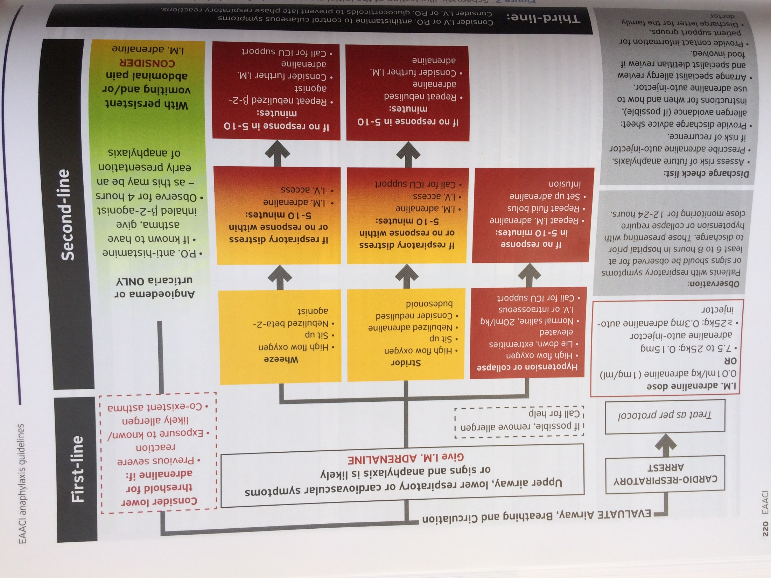

Slide 8
Teendők sorrendje anafilaxiában
Első
i.m. adrenalin combba
0.01 ml/kg (1mg/ml) Tonogén
(max 0.5 ml)
vagy
Autoinjector
Junior 7,5-25 kg 150 ug
>25 kg 300 ug
Második
Mentő 104
Fektetés
Trendelenburg
Eszméletlent stabil oldal
Infúzió, oxigén
Salbutamol (Ventolin inhal.)
Asthmás betegnek mindig
Stridor esetén
Szteroid, Micronephrin
Trigger eltávolítás
Ha lehetséges
Nincs hánytatás
5-10 perc múlva adrenalin ismétlés, ha nem javul
Reanimáció

Slide 9
Tonogén combba töményen
0,01 ml/kg
Pici adag
0,2 ml
0,3 ml

Slide 10
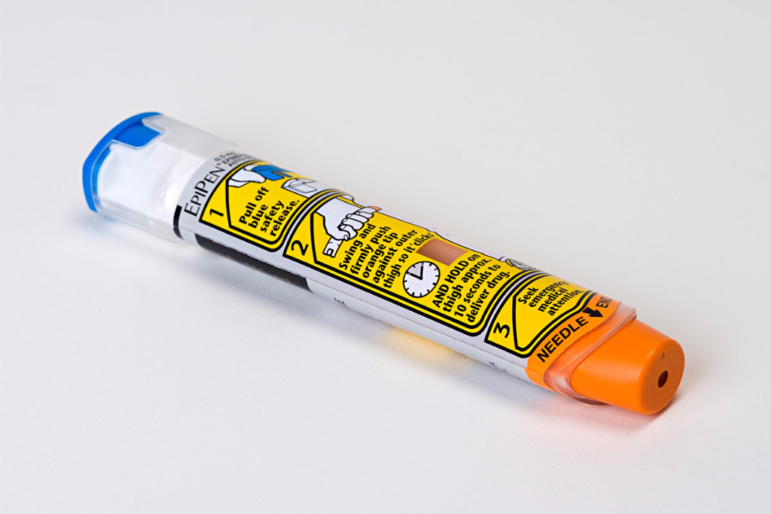
Adrenalin öninjekciós toll
7,5-25 kg JUNIOR 150 mg, >25 kg felnőtt 300 mg
ANAPEN
EPIPEN

Slide 11
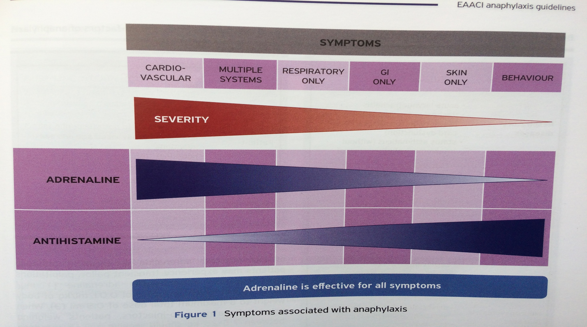

Slide 12
Teendők sorrendje anafilaktoid reakcióban
Első
Előkészíteni az adrenalint
Második
Mentő 104
Fektetés
Trendelenburg
Eszméletlent stabil oldal
Infúzió, oxigén
Salbutamol (Ventolin inhal.)
Asthmás betegnek mindig
Trigger eltávolítás
Ha lehetséges
Nincs hánytatás

Slide 13
Csak bőrtünet vagy angiödéma
i.v. /per os antihisztamin
i.v./rectalis szteroid 1mg/kg
4 óra kórházi/rendelőbeli obszerváció
Ha asthma van az anamnézisben, salbutamol inhal.
Ha hasfájás, hányás –induló anafilaxia jele lehet, i.m. adrenalin?

Slide 14
Anamnézis
Étel, ital
Gyógyszer
Rovarcsípés
Hideghatás
Fizikai terhelés
Hajlamosító faktorok
fokozók
társbetegségek
kofaktorok
Iatrogen (kontrasztanyag, ételterhelés, gyógyszerterhelés)
Idiopathiás?

Slide 15
Tüneteit befolyásolják
ÚJ
Enyhe Középsúlyos Súlyos, anafilaxiás
Fokozó faktorok,
Társbetegségek,
Kofaktorok

Slide 16
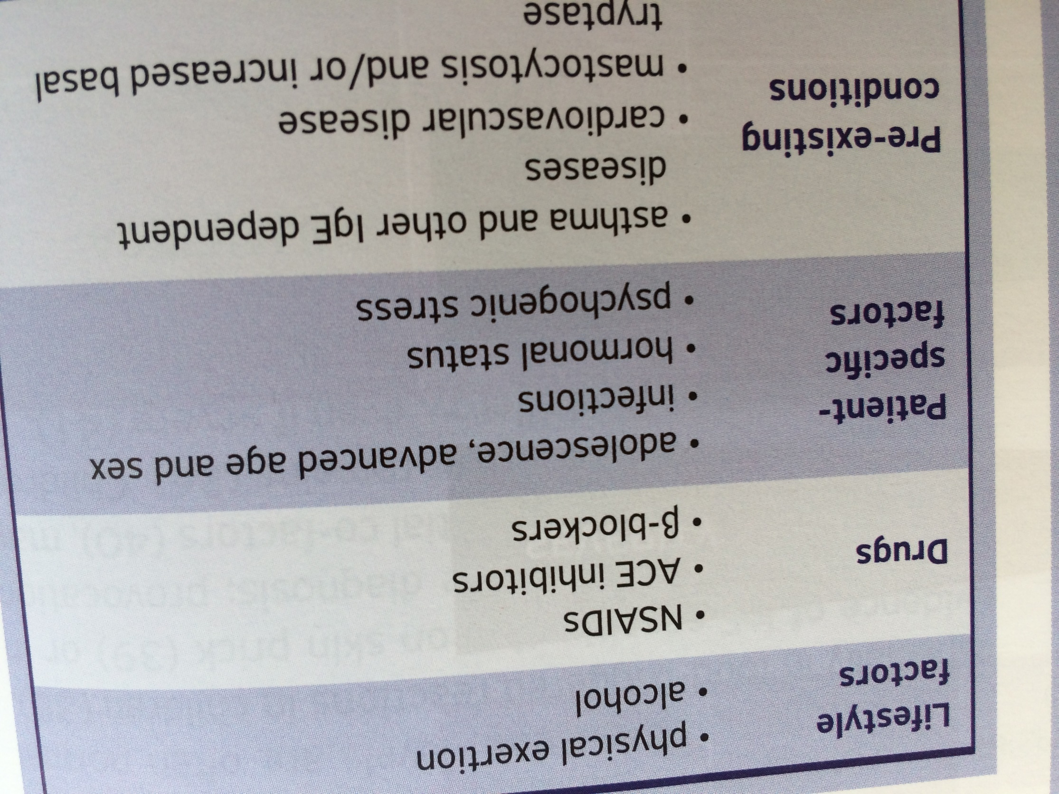

Slide 17
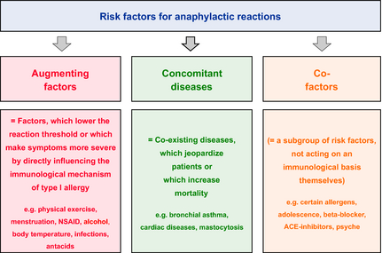
Factors augmenting allergic reactions
Allergy Volume 69, Issue 12, pages 1582-1587, 7 NOV 2014 DOI: 10.1111/all.12532 http://onlinelibrary.wiley.com/doi/10.1111/all.12532/full#all12532-fig-0001
Niggemann 2014
Notes:
Proposal for a new terminology of risk factors for anaphylactic reactions.
IF THIS IMAGE HAS BEEN PROVIDED BY OR IS OWNED BY A THIRD PARTY, AS INDICATED IN THE CAPTION LINE, THEN FURTHER PERMISSION MAY BE NEEDED BEFORE ANY FURTHER USE. PLEASE CONTACT WILEY'S PERMISSIONS DEPARTMENT ON PERMISSIONS@WILEY.COM OR USE THE RIGHTSLINK SERVICE BY CLICKING ON THE 'REQUEST PERMISSIONS' LINK ACCOMPANYING THIS ARTICLE. WILEY OR AUTHOR OWNED IMAGES MAY BE USED FOR NON-COMMERCIAL PURPOSES, SUBJECT TO PROPER CITATION OF THE ARTICLE, AUTHOR, AND PUBLISHER.

Slide 19
Party anafilaxia
Fizikai terhelés (tánc)
Menstruáció
Alkohol
Infekció
Magasabb testhőmérséklet
Savkötők, NSAID
Társbetegségek: pl. asthma
Kofaktor: psyché

Slide 20
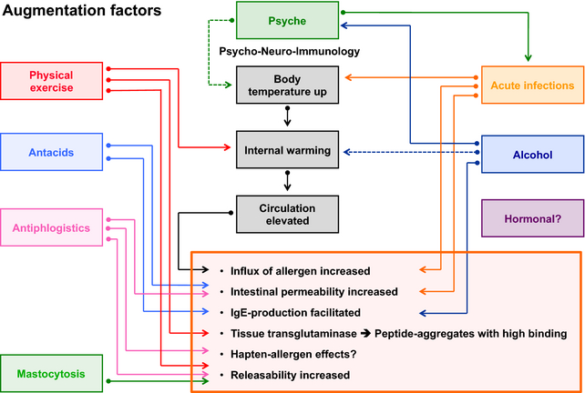
Factors augmenting allergic reactions
Allergy Volume 69, Issue 12, pages 1582-1587, 7 NOV 2014 DOI: 10.1111/all.12532 http://onlinelibrary.wiley.com/doi/10.1111/all.12532/full#all12532-fig-0003
Niggemann 2014
Notes:
Possible interacting mechanisms of augmentation.
IF THIS IMAGE HAS BEEN PROVIDED BY OR IS OWNED BY A THIRD PARTY, AS INDICATED IN THE CAPTION LINE, THEN FURTHER PERMISSION MAY BE NEEDED BEFORE ANY FURTHER USE. PLEASE CONTACT WILEY'S PERMISSIONS DEPARTMENT ON PERMISSIONS@WILEY.COM OR USE THE RIGHTSLINK SERVICE BY CLICKING ON THE 'REQUEST PERMISSIONS' LINK ACCOMPANYING THIS ARTICLE. WILEY OR AUTHOR OWNED IMAGES MAY BE USED FOR NON-COMMERCIAL PURPOSES, SUBJECT TO PROPER CITATION OF THE ARTICLE, AUTHOR, AND PUBLISHER.

Slide 21
Fix kombinált kórképek,
melyek anafilaxiához vezetnek
EIA:exercise induced anafilaxis
CEFA: cofactor enhanced food-indiced anafilaxis
EFIA:exercise-food induced anafilaxis
WDEIA: wheat dependent exercise-induced anafilaxis
Tri a19=omega-5 gliadin

Slide 22
Kórház
Anafilaxia ellátás megkezdése bárhol azonnal
Nem csak ambuláns ellátás
Kötelező a 24 órás kórházi megfigyelés adrenalin beadás után
Akkor is , ha jobban van
Bifázis

Slide 23
Kórházi elbocsátás feltételei
Stabil kardiorespiratórikus állapot
Tüneti szerek
Edukáció a családnak és …
Anafilaxia tréning
Adrenalin beadás tréningje, receptírás
Sürgősségi kártya
Intézkedési tervvel
Háziorvos értesítése
Allergológushoz irányítás

Slide 24
Allergológiai kivizsgálás
>6 hét !!!
Triggerkutatás
Allergén
Exercise induced anafilaxis
Exercise-food induced anafilaxis
Triptáz szint
Rizikó-és kofaktor keresés
Provokációs vizsgálat DBPCFC Ne!
Ha mégis és neg., rizikó/kofaktorra, társbetegségre rákérdezni
Idiopathiás
Multiplex molekuláris allergén vizsg.
Álallergiás reakciók diff.d.g.
TRÉNING többször

Slide 27
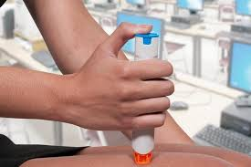
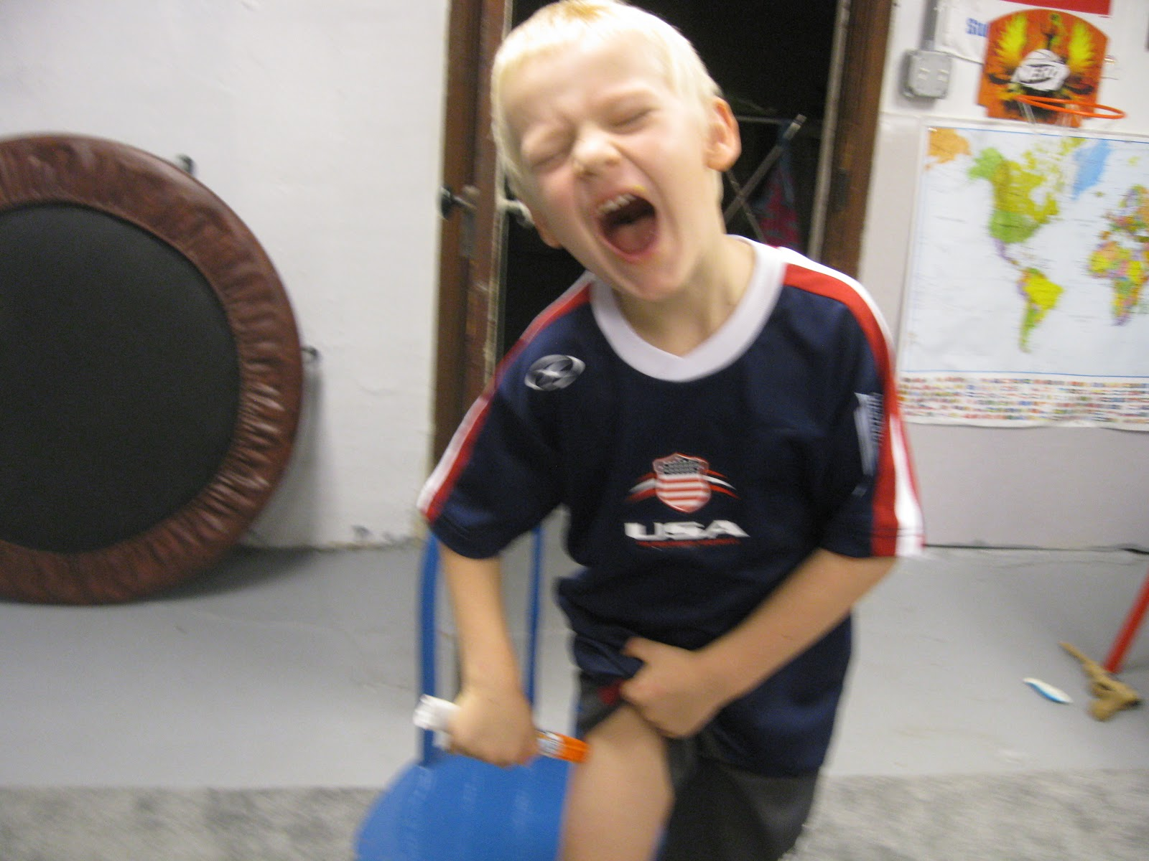
Hol a hiba?

Slide 28
Hol a hiba?

Slide 29
Allergológiai kivizsgálás
>6 hét !!!
Triggerkutatás
Allergén
Exercise induced anafilaxis
Exercise-food induced anafilaxis
Triptáz szint
Rizikó-és kofaktor keresés
Provokációs vizsgálat DBPCFC Ne!
Ha mégis és neg., rizikó/kofaktorra, társbetegségre rákérdezni
Idiopathiás
Multiplex molekuláris allergén vizsg.
Álallergiás reakciók diff.d.g.
TRÉNING többször

